Slide 1
Introduction Of QTx Stations
Linda
2015/10/28

Slide 2
QT 是quick test的意思,QT相關站位即快速的測試相關功能,QT站位只測是否具有功能而不測具體的SPEC.
QT0,QT1,QT2站位都是整机测试的站位，其中QT0,QT1在Pre-Burn階段，QT2在Post-Burn階段。

Slide 3
QT0
與QT0相關的測試內容有Receiver，Speaker，WiFI/BT，Audio，Front/back Camera，測試Battery 詳細功能，並對Accelerator、Gyro、Compass、Pressure等進行connect test。
QT0 會快速的測試大量的測項，主要檢查機台的基本信息(如機台顏色, 廠商信息等),還會卡組裝issue等。
因為有與屏幕相關的測項 QT0在測試中不能碰到手機。
測試 PASS,手机屏幕显示图像綠色”P”。測試FAIL, 如果是process issue，手机屏幕显示是哪个站，如果不是，手机屏幕会显示红色的"F",背景色为黑色。

Slide 4
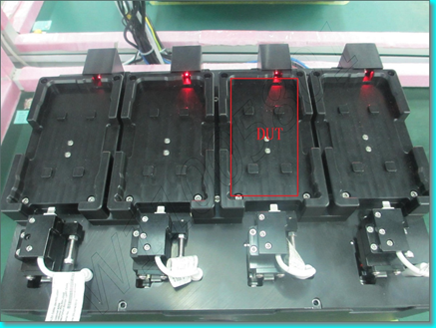
QT0 Fixture
當紅色光被擋住，UART Cable自動推入機台。
Bacon Cable: UART (pigtail)
Air piple

Slide 5
MAIN TEST ITEM
TestName | Description (Script)
Check DUT Mode | 检查机台的测试模式，如果不是diags模式，机台会自动转换为diags模式
Get Link Data via MLB SN From SFC | 通过MLB SN获取link数据，结合script看。command: syscfg print MLB#
Diag Version Check | 获取diags的版本。Command: ver 常用命令，查看机台主板diags版本
Stockholm Firmware Check | 检查Stackholm FW, 并获取FW 版本
Battery FW Version | 查看并获取电池FW版本
Read MLB SN | 读取MLB SN
Read Nand Size | 读取手机的内存大小，内存以16进制显示。
Check LCM SN with SFC | 比较手机的和SFC上的LCM SN
Upload Orb Flex SN | 上传Orb Flex sn
Check CG Type | 获取CG的类型
Compare MLB SN With SFC | 比较机台的主板SN和SFC上主板的SN是否一致
Compare NandSize Range With Local | 确定手机的内存范围
Burn Syscfg OPTS | 烧入OPTS (RSKU是出货信息)
Burn MPN | 烧入MPN
Burn Regn | 往机台烧入手机的使用版本(ZP是港版、CH是国行、LL是美版、DN是德版、TA是台版)。
Burn DClr | 获取机台Housing(颜色:0x00D7D9D8)和CG(颜色:0X00E1E4E3)的颜色，并且往机台主板烧入DClr.
Burn GLCl …… | 往机台的主板烧入GLCl, 如果回值是0xFFFF…, 就fail，这里会上传attribute

Slide 6
adc_vddout …… | PMU(电源管理芯片) ADC (模数转换器) 相关测项，测试的是一些零件在模数转换時的电压，电流，电荷和电阻 如果fail进FA，在ATS分析完后转到EE.
Orb Value Check | Orb 测机台
Orb Frame Check
CSIG_row_avg_med …… | 把手机图像分成12列(col)，按照一个算法得出11个值，求出这11个值中的平均中位数，算出百分比。 这些测项fail进FA区，由ATS分析完后转到EE。
Charge Test | 充电测试
BOTSPK_VERS …… | SPEAKER相关测项，fail进FA要转到EE。
TOPSPK_VERS ……
L25_RCVR_VMON_P L25_RCVR_VMON_N L25_RCVR_IMON_MAX …… | RCVR相关测项，fail进FA要转到EE。
ARC_VERS …… | ARC相关测项，fail进FA要转到EE。

Slide 7
Battery_GG_Cycle Out | 卡電池充電次數
Battery Hibernate | 电池休眠是否完好
Battery GG And IT Test_ChemID | 获取电池的ChemID及其厂商
Battery GG Test Enhancement FWVersion | 电池GG的FW版本
Battery GG Test Enhancement_Sealed | 电池GG的密封性是否完好
BatteryPair_Count | 主板与电池配对成功及其配对的次数
Battery Voltage | 电池此时的电压，command: dev -k GasGauge -p, 这个命令可以用来查看手机的电量
Battery Current | 电池此时的电流
Battery Average Power | 电池此时的平均功率
Battery Charge Percentage | 电池此时的电量是多少，UART log中以百分比显示 charge-percentage: "81%"

Slide 8
Accelerator Connect Test | 加速器感应器连接测试，IMU站位用到
Gyro Connect Test | 陀螺仪感应器连接测试，IMU站位用到
Compass Connect Test | 指南针感应器连接测试
Pressure Connect Test | 压力感应器连接测试
Front Camera Find …… | 前置摄像头相关测项，fail进FA区ATS分析完转到EE。首先是侦测FC(Front Camera) 获取FC的ID 运行FC (FC处于拍摄状态，屏幕显示图像)，然后退出运行 从这项开始都是FC的一些属性，可从"Front Camera Find" 的命令回复中计算获取值
Back Camera Find Back Camera ID …… | 后置摄像头相关测项，fail进FA区ATS分析完转到EE。首先是侦测BC(Back Camera) 获取BC的ID 运行BC (BC处于拍摄状态，屏幕显示图像)，然后退出运行 从这项开始都是BC的一些属性，可从"Front Camera Find" 的命令回复中(第二次的回复)计算获取值

Slide 9
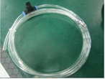
Air pipe
Air pipe：空氣由此進入推動cable線向前移動，與機台相連。

Slide 10
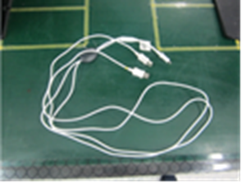
Bacon Cable: UART (pigtail)
UART cable是一種有兩個USB接口對應一個插頭的cable線。一個USB接口接電源，另一個傳輸數據

Slide 11
（2）QT1
此站會對機台的c, Audio ，MIC1, MIC2, MIC3, MIC4, Sperker, LED ,ALS進行測試，檢查是否具有功能。檢測Vol_Up，Vol_Dw，Ringer，Hold等Button是否有相應的功能。

Slide 12
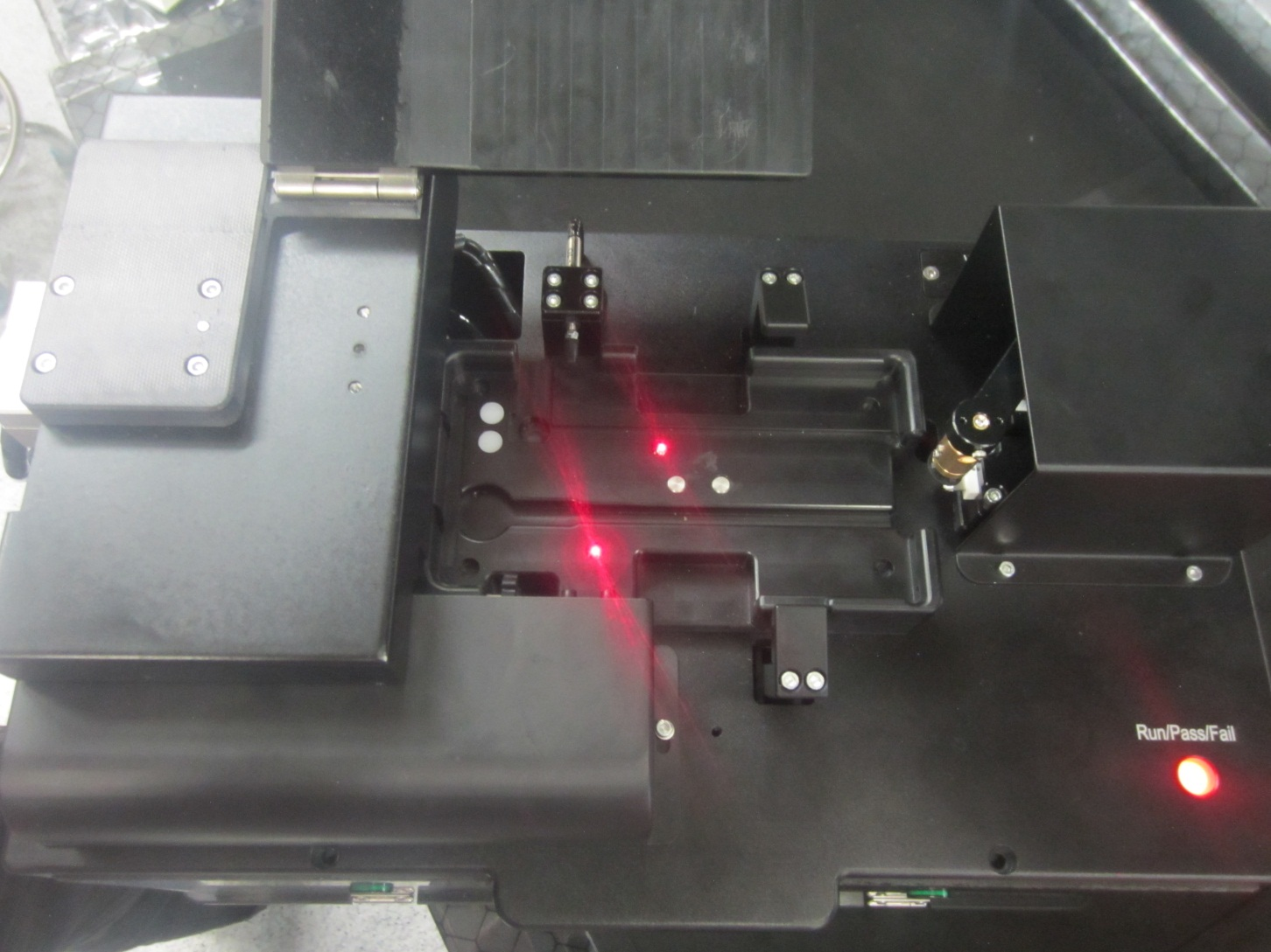
QT1 Fixture
當紅色光被擋住，QT0 Cable自動推入機台。
遮光板
檢測hold鍵
檢測Mic
檢測Mesa
檢測閃光燈
QT0 cable
Ringer
Vol_Up Vol_Dw
電源指示燈

Slide 13
MAIN TEST ITEM
TestName | Description (Script)
3K Tone SPK to MIC1_Frequency(L) | 扬声器发出3k赫兹的声源，MIC1的左右声道去接收，然后得到它的频率和功率
3K Tone SPK to MIC1_Max_Power(L)
3K Tone SPK to MIC1_Frequency(R)
3K Tone SPK to MIC1_Max_Power(R)
1K Tone to MIC2_Frequency(L) …… | 治具发出1k赫兹的声源，MIC2的左右声道去接收，然后得到它的频率和功率
3K Tone Rec to MIC3_Max_Power(L) …… | 测试Receiver发出3K赫茲声音，MIC3的左右声道接收声音，然后得到它的频率和功率
3K Tone Rec to MIC4_Max_Power(L) | 测试Receiver发出3K赫茲声音，MIC4的左右声道接收声音，然后得到它的频率和功率和分貝
3K Tone Rec to MIC4_Frequency(L)
3K Tone Rec to MIC4_Max_Power_dB(L) ……
3K Tone Rec to MIC4_Max_Power_dB(R)

Slide 14
Clear Test No Light | 在無光的狀態下測試白光的值
IR Test No Light | 在無光的狀態下測試紅外的值
Clear Test With Light | 在有光的狀態下測試白光的值
IR Test With Light | 在有光的狀態下測試紅外的值
ALS Clear Value Delta | 計算白光的差值
ALS IR Value Delta | 計算紅外的差值
Hold | 測試開機鍵狀態能否改變
Ringer | 測試靜音鍵狀態能否改變
Vol_Up | 測試音量加減鍵狀態
Vol_Dw
PMUHold | 測試相關按鍵的其他功能
PMURinger
Measure Cool Strobe_Flash Mode | 測量Cool Strobe 在Flash下的模式
Back Camera Neon1 Flash Check …… | 检查后置摄像头
Neon1LED1_Measure Amber Strobe_Flash Mode …… | 检查Camera LED
Measure Cool Strobe Off | 关闭Cool Strobe LED的FLASH模式
Back Camera RGB | 分别打开治具的红，绿，蓝三色光，然后打开手机的后置摄像头，看手机能否正确拍摄到对应的颜色
Measure Amber Strobe_Flash Mode | 測量Amber Strobe LED的Flash模式
Find Camera_Front | 检查前置摄像头是否存在
Front Camera RGB | 分别打开治具的红，绿，蓝三色光，然后打开手机的前置摄像头，看手机能否正确拍摄到对应的颜色

Slide 15
(3)QT2
此站最主要的就是測試compass的performance。其他還有 Sim Card ,Sim Tray, Battery等相關測試。
Compass即電子羅盤，它需要裝在機台主板上的硬件來支持運行，是用電子技術製作的利用電磁場來定北極的一種技術。它可以對GPS信號進行有效的補償，保證導航定向信息有效。
QT2測與compass相關的功能，因此測試時周圍如有具有磁性的物體會影響測試結果。

Slide 16
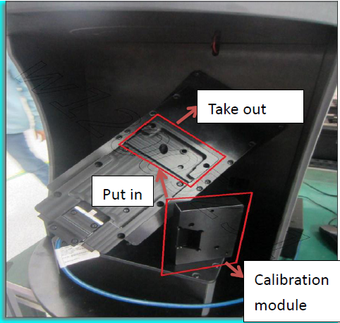
QT2 Fixture
USB Cable: A (M) to Mini B (M

Slide 17
MAIN TEST ITEM
Wled_on CompassX …… | 在後置攝像白色閃光燈打開的模式下測試COMPASS值
Backlight_on CompassX …… | 在手機背景燈打開的模式下測試COMPASS的值
Backlight_off CompassX …… | 在手機背景燈關閉的模式下測試COMPASS的值
Aled_on CompassX …… | 在手機後置琥珀色閃光燈打開的模式下測試COMPASS的值
Aled_off CompassX …… | 在手機後置琥珀色閃光燈關閉的模式下測試COMPASS的值
Measure Cool White Torch Ev_1 …… | 測量後置白色閃光燈的光強
Compass_1_X …… | 測量環境的磁場
Compass_1_South_X …… | 在治具南極打開的模式下測試COMPASS值
Compass_1_North_X …… | 在治具南極打開的模式下測試COMPASS值
Compass_1_Test_NMS_X …… | 計算COMPASS值是否OK

Slide 18
Sim Tray Detected | 檢查Tray盤有無到位
Sim Card Detect | 檢查Sim Card有無到位
USB Present Open Check | 檢測手機充電線有無插好
Battery Voltage | 檢查電池電壓
Battery Current | 檢查電池電流
Battery Average Power | 檢查電池平均功率
Battery Charge Percentage | 檢查電池充電百分比
Lifetime Max Temperature | 檢查電池最大溫度
AmIOk | 檢查網絡是否OK

Slide 19

Test Procedure
以QT1為例（QT0,QT2的測試流程相似） ，測試流程如下：
1.打開電腦中的應用程式Muifa,測試程式界面顯示程式專案名稱、範圍、專案值的細節部分
2.將機台放入fixture中，并與cable线連接。

Slide 20
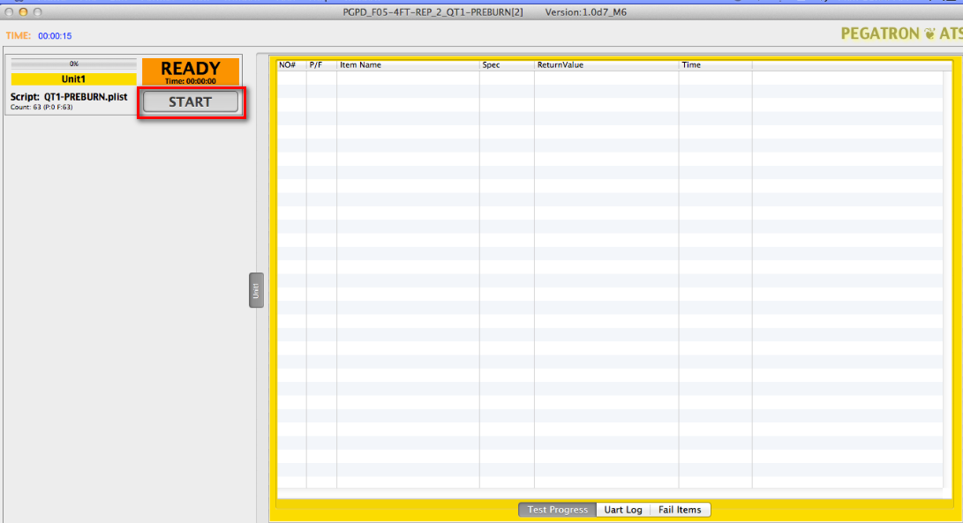
3.當機台準備完畢屏幕會顯示ready，這時點擊START。

Slide 21
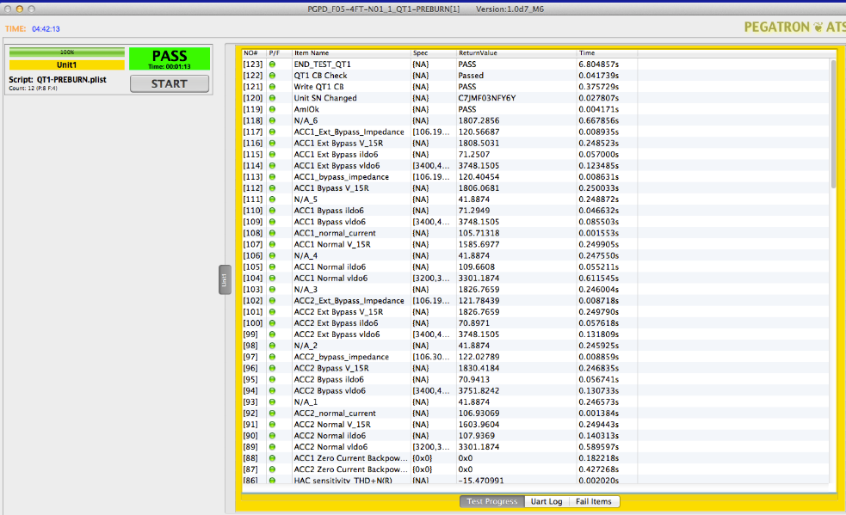
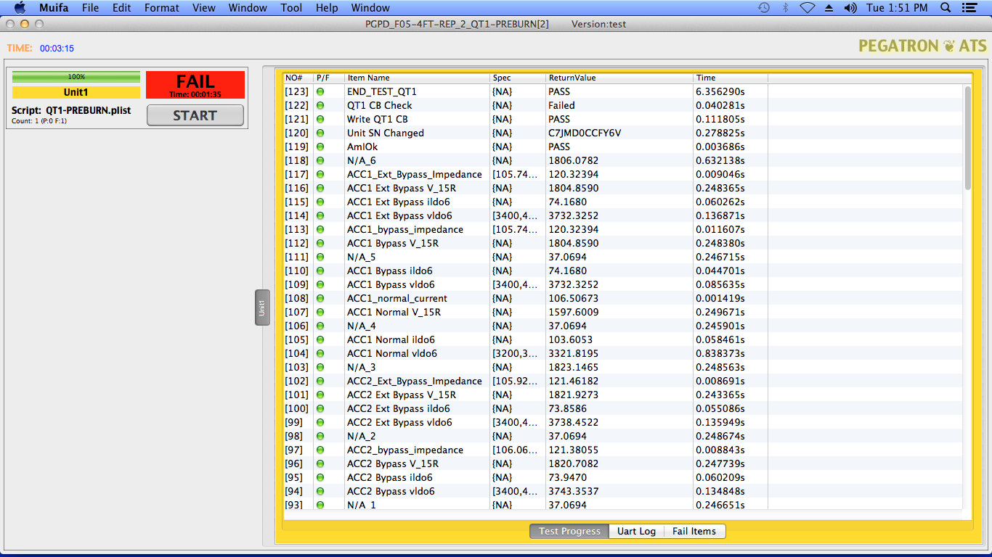
3. 測試完畢後，當所有測試專案都通過時，程式顯示綠色“Pass”；當測試項的一項或多項沒有達到預設值沒有通過時，程式會提示具體失敗的測試項和錯誤代碼，程式顯示紅色“Fail” (如下圖)。

Slide 22
4.Log存放路徑
CSV:主要紀錄每個測項的結果及上下限。
Go —> Computer —> OSX—>vault —> Mufia
—> CSV
UartLog:主要紀錄對機台下的命令以及回值(如下圖) 。
Go —> Computer—> OSX—> vault —> Mufia
—> UartLog

Slide 23


